Slide 1
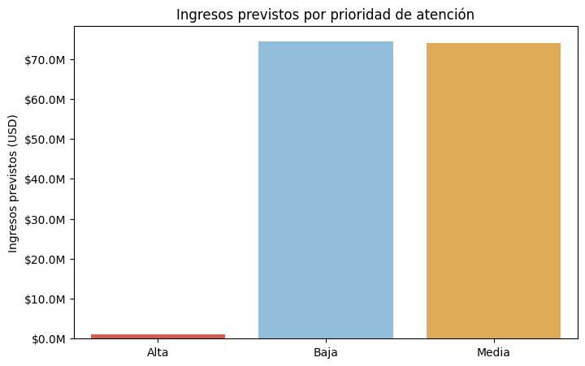



ServiCore B2B Solutions
Riesgo de abandono y priorización de clientes
“117 clientes concentran un impacto potencial de 1.17 M USD en ingresos recurrentes.”
117 clientes con prioridad alta
1.17 M USD en ingresos comprometidos
Riesgo no uniforme en la cartera
“ Priorizar acciones de retención personalizadas en clientes críticos y aplicar estrategias preventivas escalables en el resto de la cartera.”

